Slide 1
Approche par Compétences :
réseau des accompagnateurs
Point du
24 février 26
Service de Pilotage et Ingénierie de l’Offre de Formation

Slide 2
Présents
Mary Barthès-Gély
PIFOR
Corinne Blaya
PIFOR
Thérèse Bourlier
EEDU
Amandine De Malet Roquefort
PIFOR
Éléonore Falière
DTICE
Amélie Guichet
EEDU
Laurence Hamon
PIFOR
Nicolas Malinowski
EEDU
Claire Rouquette
TSM
Céline Sailly
PIFOR

Slide 3
Bilan 22/01/26
Bilan 24/02/26
9 / 7
27 / 18
Nombre de rendez-vous effectués / planifiés
Nombre de rendez-vous effectués / planifiés
13.5 h
33.25 h
Temps total passé pour ces rendez-vous
Temps total passé pour ces rendez-vous
Env. 50
Env. 124
Personnes rencontrées
Personnes rencontrées

Slide 4
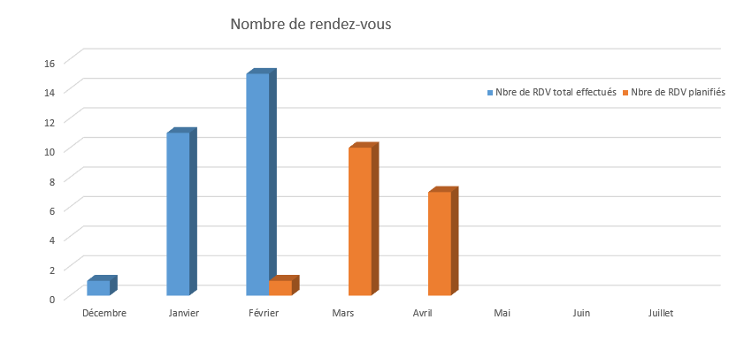
État des RDV APC
REX :
Déroulé du premier RDV en qques mots
Déroulé du deuxième RDV
Les documents de travail :
Outil de pilotage
Document pour formuler une compétence
Banque d’exemples et contre-exemples (Amandine)

Slide 5
Takeaways
Ce qui marche bien…
Sujet email, RDV avec nom de la mention systématiquement
Valorisation de ce qui a été fait
Reformulation
Synthèse et prise de RDV en séance
Relances
Enrichissement du guide et des pratiques

Slide 6
La suite…
On se revoit quand ?
  Prochaine : 31/03/26 avec les n+1
  Suivante début mai : evento à remplir avant le 10/03/26
Pour faire quoi ?
  Définir un accompagnement pédagogique
  Se trouver un nom ?
Besoins
  Un drive partagé : demande faite à la DSI

